Slide 1




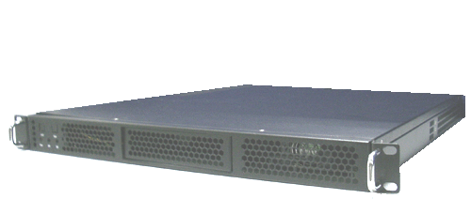


Phone
3FXO《－－》内线
外线
PSTN
4FXS《－－》外线
总部
PBX
网关(C)
1FXO《－－》落地
互联网
100M
LAN
Router
IP-PBX(A)
电话网关(B)
FAX
6台

Slide 2
Phone
2FXO《－－》内线
外线
PSTN
分公司
A
FAX1
FAX2
2FXS《－－》外线
PBX
FXS
2FXO《－－》逃生
FXS
网关(C)
互联网
100M
LAN
Router

Slide 3
2台
Phone
1FXS《－－》外线
分公司
B
外线
PSTN
1FXS《－－》外线
PBX
网关(D)
互联网
100M
LAN
Router
1FXS
1FXO《－－》逃生
FAX
网关(B)

Slide 4






无需IP-PBX
Phone
E1/E&M
E1/CO
PSTN
GateWay
区县局
PBX
100M
LAN
Router
VPN
AP
IAD
IP-Phone
网管
n*2M
WiFi
FAX
市直属局
稽查局
许昌县
。。。

Slide 5
Phone
FAX
PSTN
营业所
IAD
100M
LAN
Router
VPN
IP-Phone
Soft-Phone
2M
。。。

Slide 6
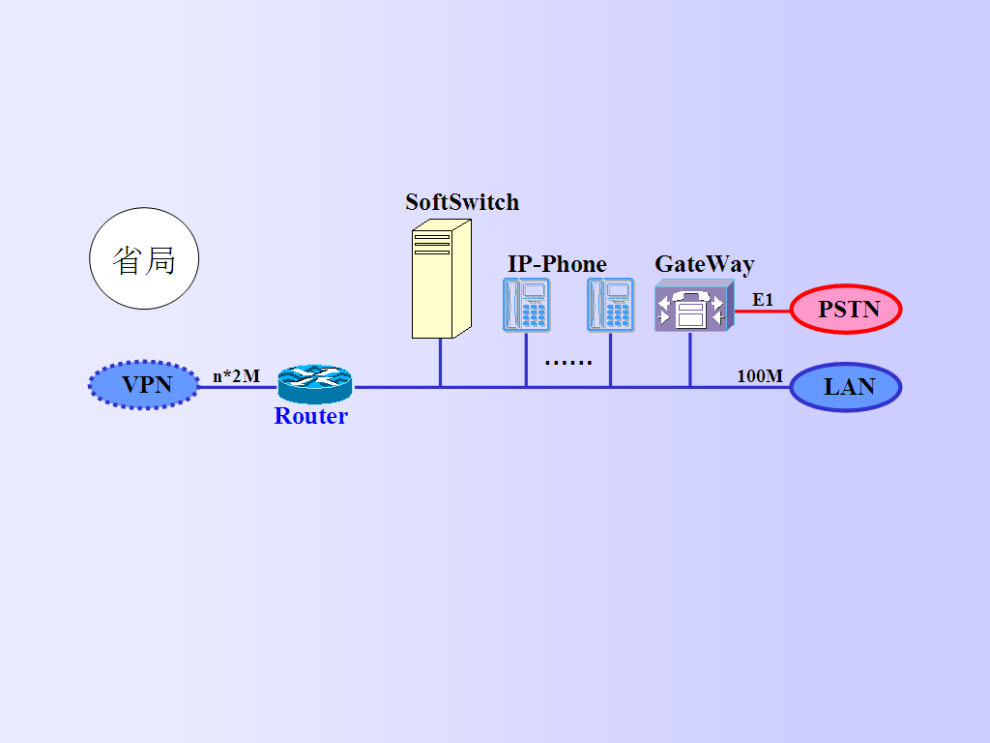
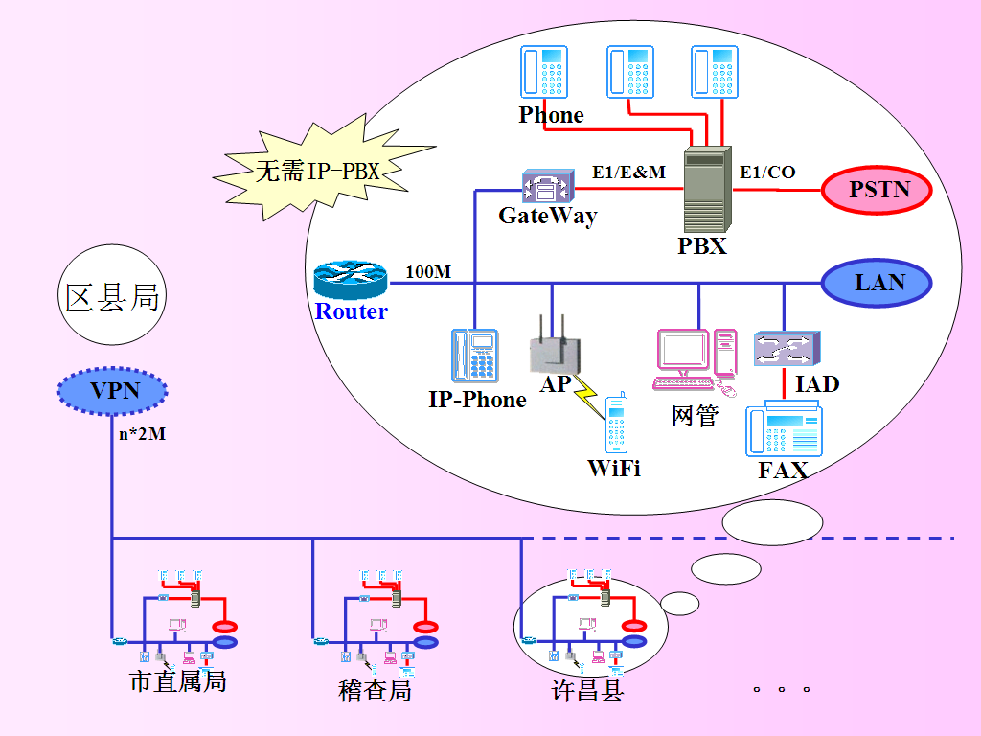
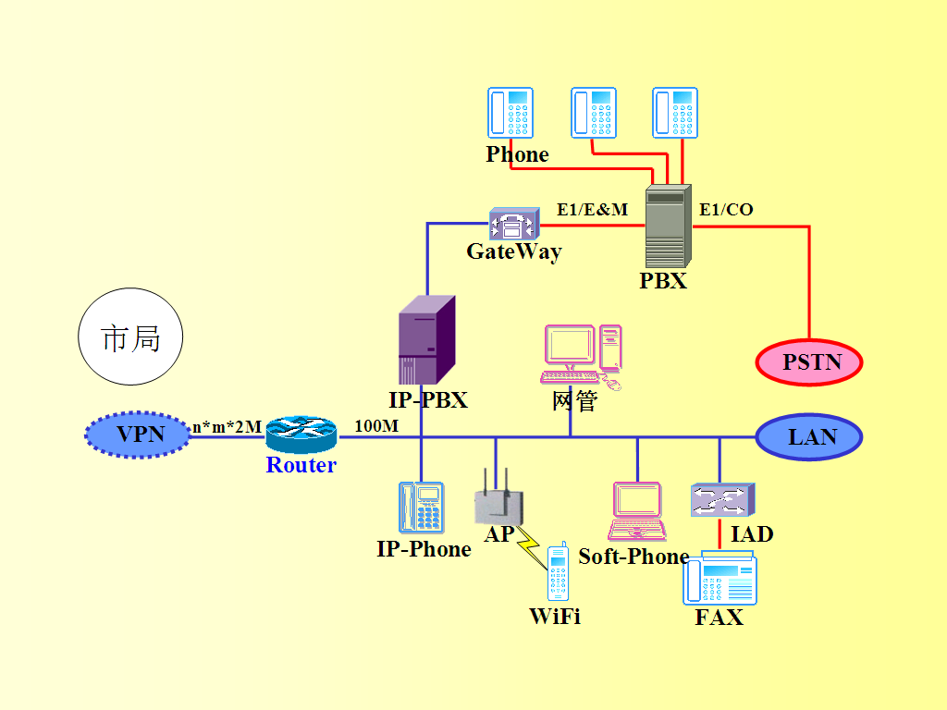
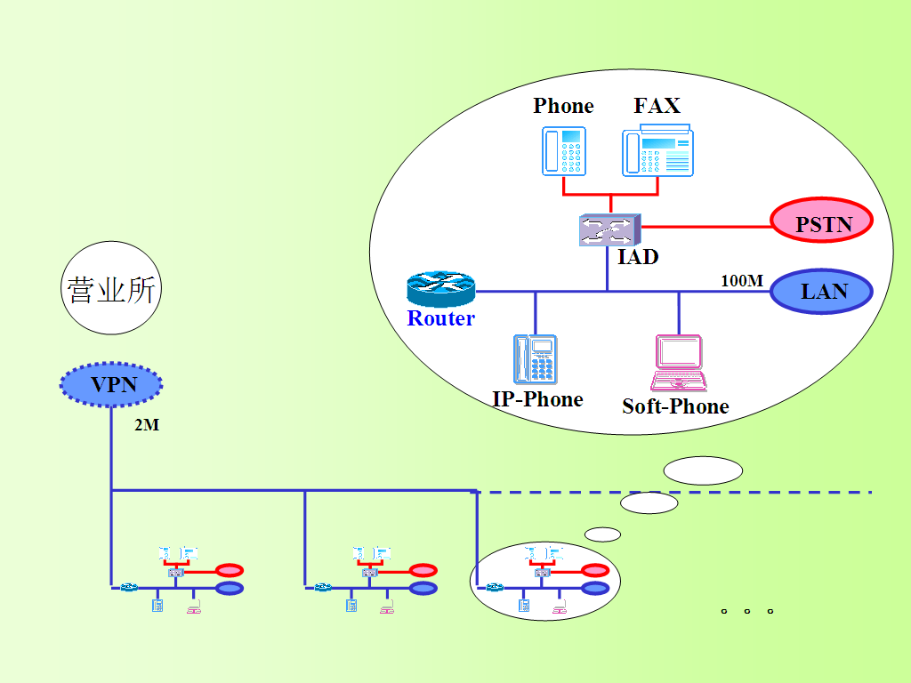

Slide 7
Phone
县
E1/E&M
E1/CO
GateWay
PBX
无IP-PBX
PSTN
网管
VPN
n*2M
100M
LAN
Router
AP
IAD
IP-Phone
Soft-Phone
WiFi
FAX

Slide 8





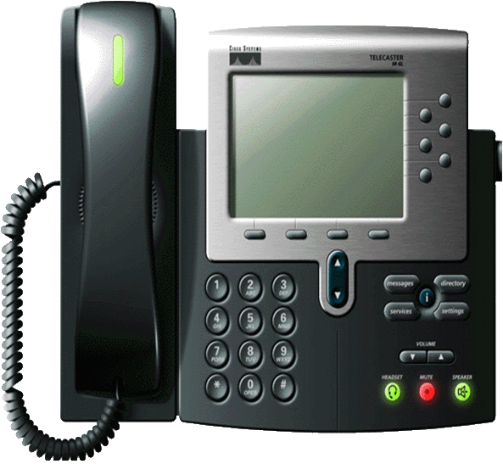

上海爱吉信息技术有限公司
VoIP升级方案(传统PBX)示意图
传真
FXO
FXS
电信网
北京分公司
8S
8O
互联网
PBX
G/W
IP-PBX
普通电话
传真
FXS
IP电话
香港出差
软电话
普通电话
PC
FXS
FXS
上海总部
普通电话
传真

Slide 9
营业所
Phone
FAX
PSTN
IAD
VPN
2M
100M
LAN
Router
IP-Phone
Soft-Phone

Slide 10

201
301
E1
E1/CO
PSTN
市局
GateWay
PBX
VPN
n*m*2M
100M
Router
IP-PBX
PBX
E1
E1/CO
PSTN
GateWay
301

